Slide 1
九年级物理上 新课标 [人]
第十七章 欧姆定律
第2节
欧姆定律

Slide 2

1.复 习
在第一节电流与电压和电阻的关系中我们学到：
当导体的电阻一定时，导体中的电流跟导体两端的电压成正比
当导体两端电压一定时，导体中的电流跟导体的电阻成反比
2.问题：在研究电流与电压的关系时，如果用小灯泡代替定值电阻做实验行吗？

Slide 3
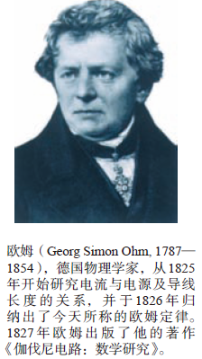
一、欧姆定律
1．欧姆定律的内容：
导体中的电流，跟导体两端的电压成正比，跟导体的电阻成反比。
2．欧姆定律的数学表达式：
电压
电流
U
R
I =
电阻

Slide 4
3.公式中使用国际单位（单位要统一）
电压：U --单位：伏特（V ）
电阻：R --单位：欧姆（Ω ）
电流 ：I --单位：安培（A）
4.变形公式 :
U=I R R=U/ I

Slide 5
5、应用欧姆定律要特别注意 :
(1)．公式中一定要使用国际单位（单位要统一）
电压U、电流 I、电阻R 的单位：V 、A 、Ω
(2)．欧姆定律反映同一时刻、同一段电路中I、 U、R之间的关系。
(3)电阻R必须是纯电阻，如电灯、电炉等可当做纯电阻处理，而电风扇、洗衣机、电动机就不是纯电阻。

Slide 6
对每个公式的理解
⑴基本公式：
已知U和R,可以计算电流I.
说明:电流决定于导体两端的电压U和导体电阻R,并且:①R一定时，I跟U成正比; ②U一定时，I跟R成反比.
⑵变形公式 : U=IR
已知I和R,可以计算电压U.
只说明:电压在数值上等于电流I与电阻R的乘积.不说明电压与电流和电阻成正比.
⑶变形公式 :
已知U和I,可以计算电阻R.
只说明:电阻在数值上等于电压U与电流I的比值.不说明电阻与电压成正比,与电流成反比.电阻是导体本身的一种属性，与电压、电流无关。
Notes:
6

Slide 7
二、应用欧姆定律
1．用公式进行计算的一般步骤：
（1）读题、审题（注意已知量的内容）；
（2）根据题意画出电路图；
（3）在图上标明已知量的符号、数值和未知量的符号；
（4）选用物理公式进行计算（书写格式要完 整，规范）。

Slide 8

2．例题分析
例1 一辆汽车的车灯电阻为30 Ω,接在12 V的蓄电池上,则通过灯丝的电流是多少?
解题步骤
（1）画电路图；
（2）列出已知条件和所求量；
（3）求解I。
U
R
R=30 Ω
解：
I=
=
= 0.4 A
I
12 V
30Ω
U=12 V

Slide 9
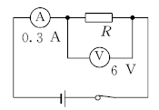
U
R
U
I
根据
，导出公式 。
I =
R=
例2 闭合开关后,电路中某一定值电阻R两端的电压为6 V,电流为0.3 A,则电阻R的阻值是多少?
解：
I_{R}=I=0.3 A
U_{R}=6V
由欧姆定律 得：

Slide 10
U
R
根据
，导出公式
I =
U=I R
例3.一个定值电阻的阻值是10 Ω，使用时流过的电流是200mA，加在这个定值电阻两端的电压是多大？
解：
由欧姆定律 得：
U = I R = 0.2A ×10 Ω = 2V

Slide 11

欧姆定律
1.文字表述:导体中的电流,跟导体两端
的电压成正比，跟导体的电阻成反比。
2.字母公式:
3.例题讲解:(强调计算题格式)

Slide 12
练习
1．关于电流跟电压和电阻的关系，下列说法正确的是（ ）
A．导体的电阻越大，通过导体的电流越小
B．导体的电阻越大，通过导体的电流越大
C．导体两端的电压越大，导体的电阻越大，通过导体的电流也越大
D．在导体两端的电压一定的情况下，导体的电阻越小，通过导体的电流越大
D

Slide 13


2.根据欧姆定律公式 可导出
关于此式，下列说法正确的是( )
D
A、当导体两端电压为零时，导体电阻也为零。
B、导体两端的电压越大，导体的电阻也越大
C、导体中的电流越大，导体的电阻也越大。
D、导体的电阻是导体本身的性质，它的大小与导体两端的电压及导体中的电流无关。

Slide 14
3．一条镍铬合金线的两端加上4 V电压时，通过的电流是0.2 A，则它的电阻是—— Ω。 若合金线的两端电压增至16 V时，它的电阻
是 Ω，这时若要用电流表测量它的电流，应选用量程为 A的电流表。
20
20
0~3

Slide 15
4．关于欧姆定律，下列叙述中不正确的是
（ ）
A．在相同电压下，导体的电流和电阻成反比
B．对同一个导体，导体中的电流和电压成正比
C．因为电阻是导体本身的性质，所以电流只与导体两端的电压成正比
D．导体中的电流与导体两端的电压有关，也与导体的电阻有关
C

Slide 16
5．在探究电阻两端的电压跟通过电阻的电流的关系时，小东选用了两个定值电阻R₁、R₂分别做实验，他根据实验数据画出了如图所示的图象，请你根据图象比较电阻R₁与R₂的大小，R₁ R₂。（选填“大于”、“等于” 或“小于”）
大于
U/V
R₁
3
R₂
2
1
0
0.2
0.4
0.6
I/A

Slide 17
6.一个电熨斗的电阻是80Ω，接在 220V的电压上，流过它的电流是多少?
7.一个定值电阻的阻值是10 Ω，使用时流过的电流是200mA，加在这个定值电阻两端的电压是多大？

Slide 18

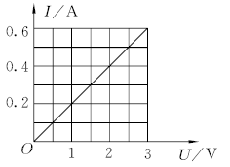
检测反馈
1.某导体中的电流与它两端电压的关系如图所示,下列分析正确的是 ( )
A.该导体中的电流随电压的增大而减小
B.当导体两端的电压为0 V时,电流为0 A
C.当导体两端的电压为0 V时,电阻为0 Ω
D.当导体两端的电压为2 V时,电流为0.2 A
B

Slide 19
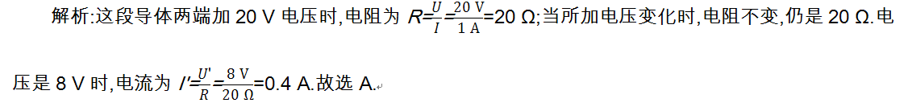
2.在一段电阻不变的导体两端加20 V电压时,通过的电流为1 A;现在把该导体两端的电压变为8 V,则此时通过该导体的电流和它的电阻为 ( )
A.0.4 A 20 Ω B.1 A 20 Ω
C.0.4 A 10 Ω D.1 A 10 Ω
A

Slide 20
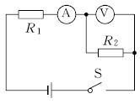
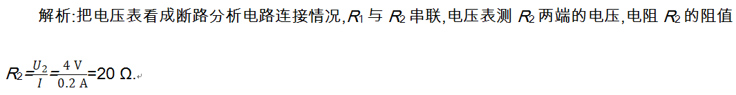
3.如图所示,R₁=10 Ω,开关闭合后电流表的示数是0.2 A,电压表的示数是4 V,R₂的电阻为多少？

Slide 21
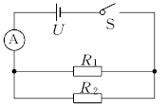
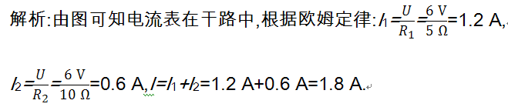
4.如图所示,电源电压U=6 V保持不变,R₁的阻值为5Ω,R₂的阻值为10Ω,闭合开关S后,电流表的示数为多少？.

